Slide 1
Telegram чат-бот
Подготовил:
Денисов Никита Сергеевич
Ачинский Колледж Транспорта и Сельского Хозяйства
Учебный Ассистент

Slide 2
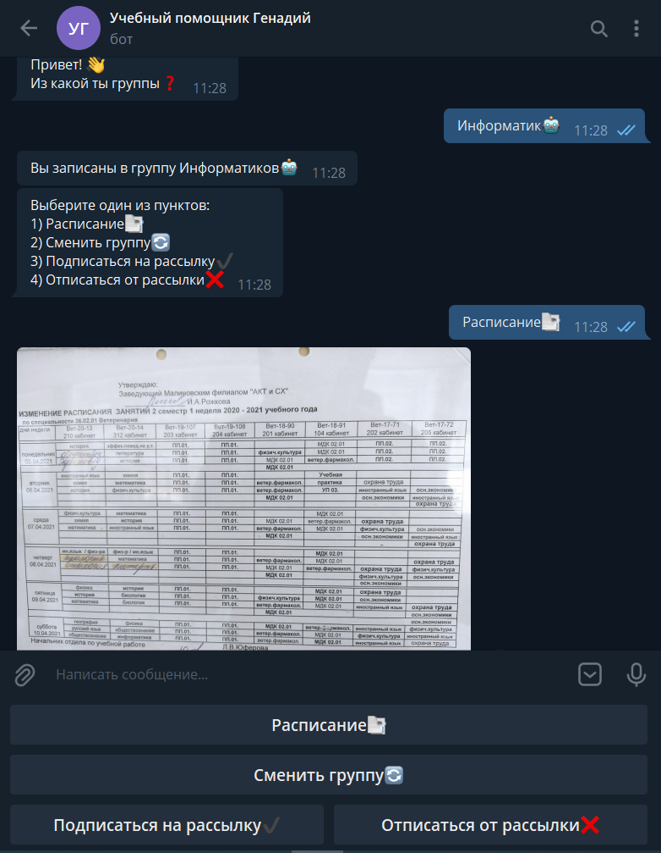
Чем полезен данный чат-бот?
Возникла необходимость оповещать учащихся об изменениях в расписании и делать объявления. В связи этим было предложено использовать чат-бота. Так как телеграм месенджер пользуется популярностью в нашем учебном учреждении, то опираться решили на телеграм бота.

Slide 3
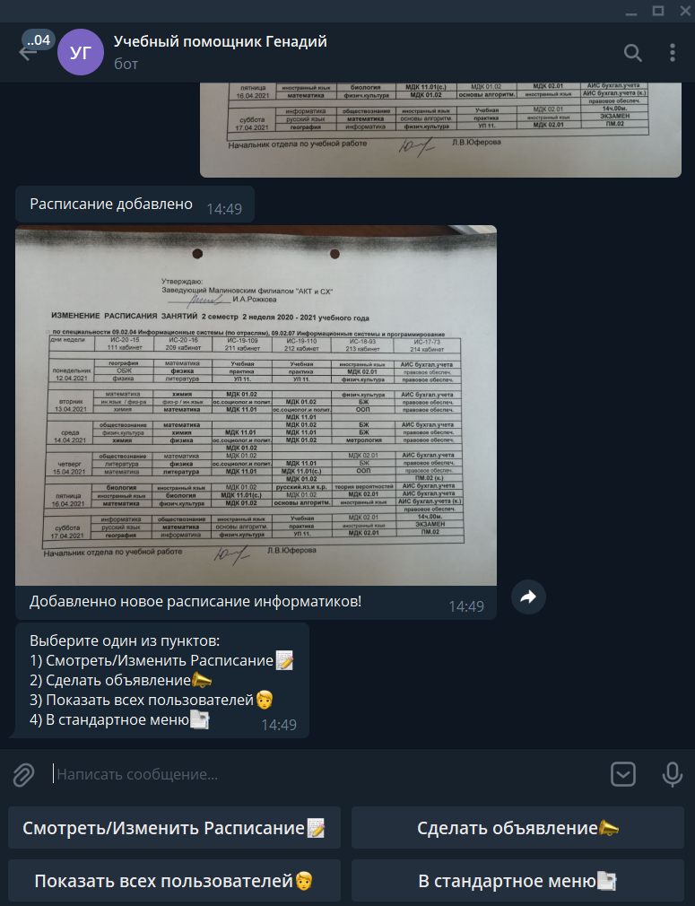
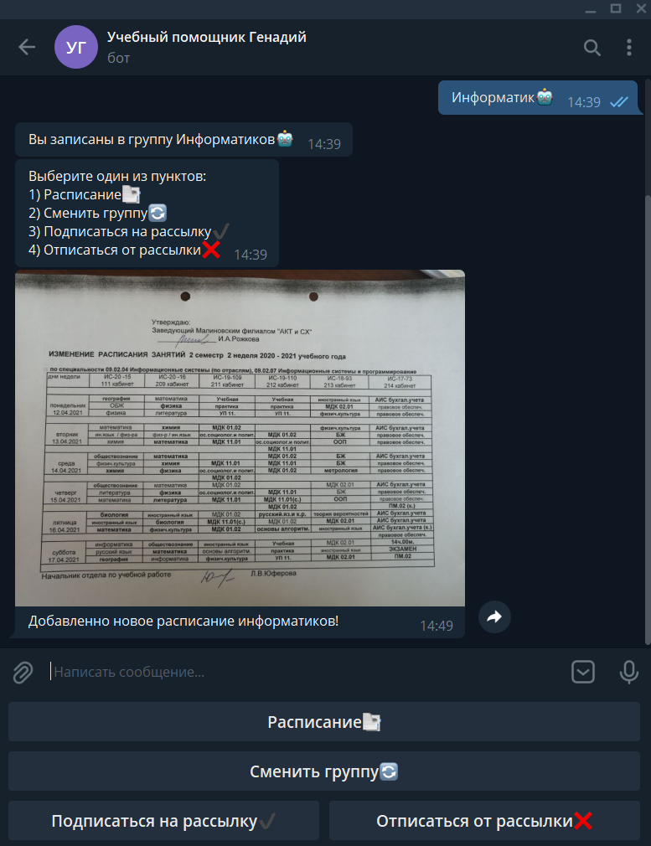
Текущий функционал бота
Самое основное - это получать во время актуальное расписание. Массовая рассылка при изменение расписания.

Slide 4
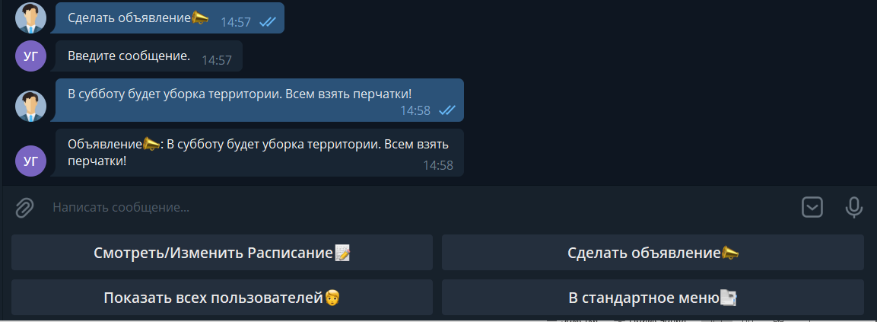
Текущий функционал бота
Своевременное объявление каких-либо мероприятий тоже очень важно. Для этого учителя могут сделать объявление.

Slide 5
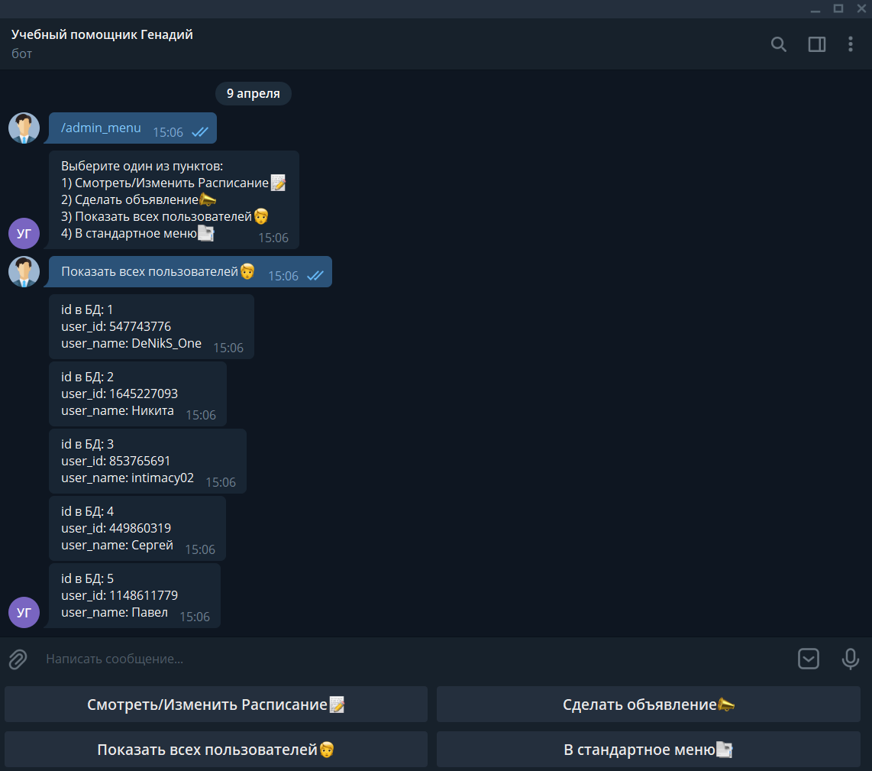
Администрирование
В данный момент бота нужно администрировать. Просто менять расписание и делать объявление В будущем планируется полностью автоматизировать рассылку расписаний, а так же приём заявок на поступление в колледж.

